Slide 1
Industrial automatic design bureau
JSC
239 Bolshaya Sadovaya
St., Saratov, 410005, Russia
Tel.: (8452) 73-42-52
Fax: (8452) 27-25-50
E-mail: pilot@kbpa.ru

Slide 2
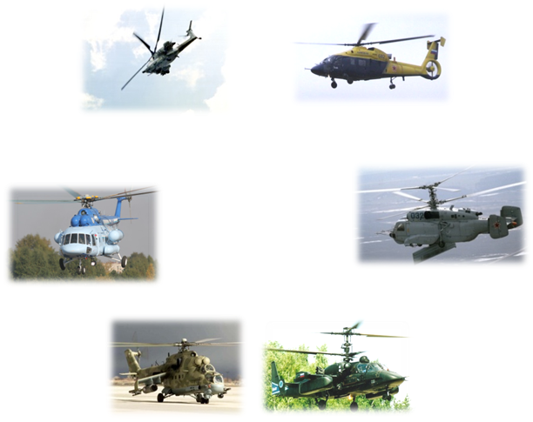
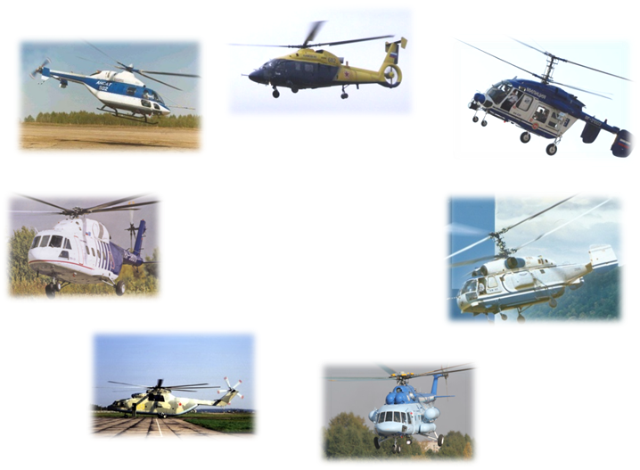
Пилотажные комплексы и системы автоматического управления для вертолетов
Вертолеты
Ми-8/17
Ми-24
Ми-28
Ка-52
Ка-31,
Ка-35
Ка-60У
АНСАТ
Ми-26
Ми-38
Ми-171
Ка-226
Ка-32
Ка-62
САУ
ПКВ
Навигация
Военные вертолеты
Гражданские вертолеты

Slide 3
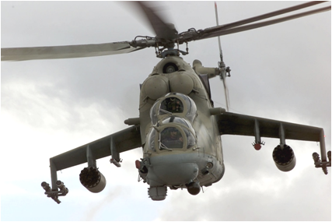
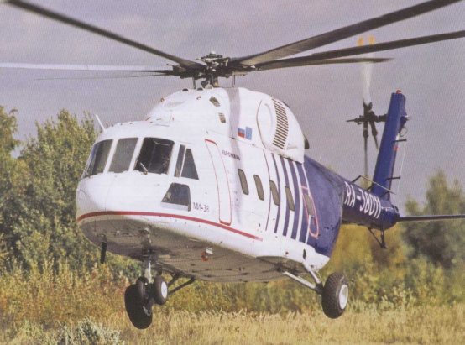
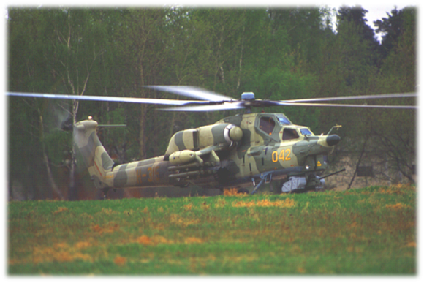
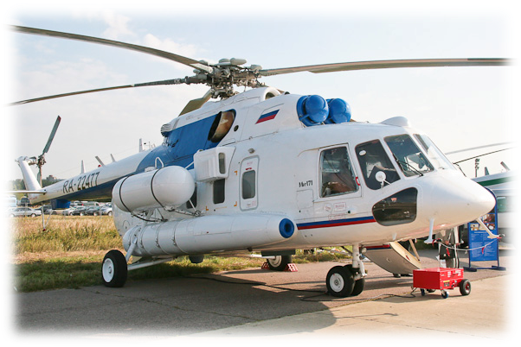
Пилотажные комплексы для вертолетов
фирмы «Миль»

Slide 4
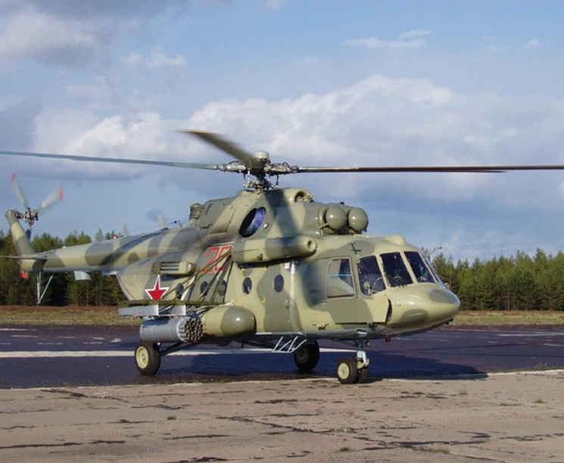
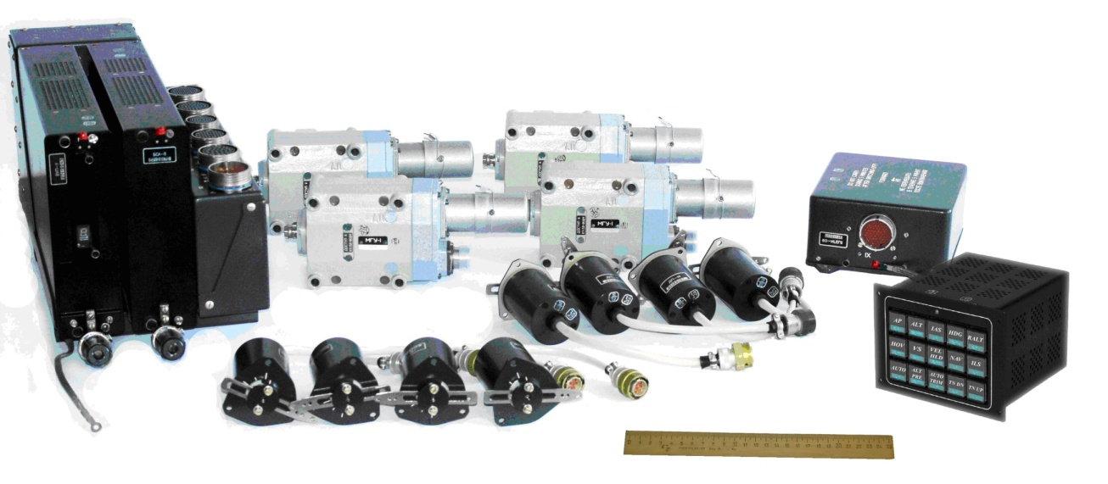
ПКВ-8 для вертолета Ми-8

Slide 5
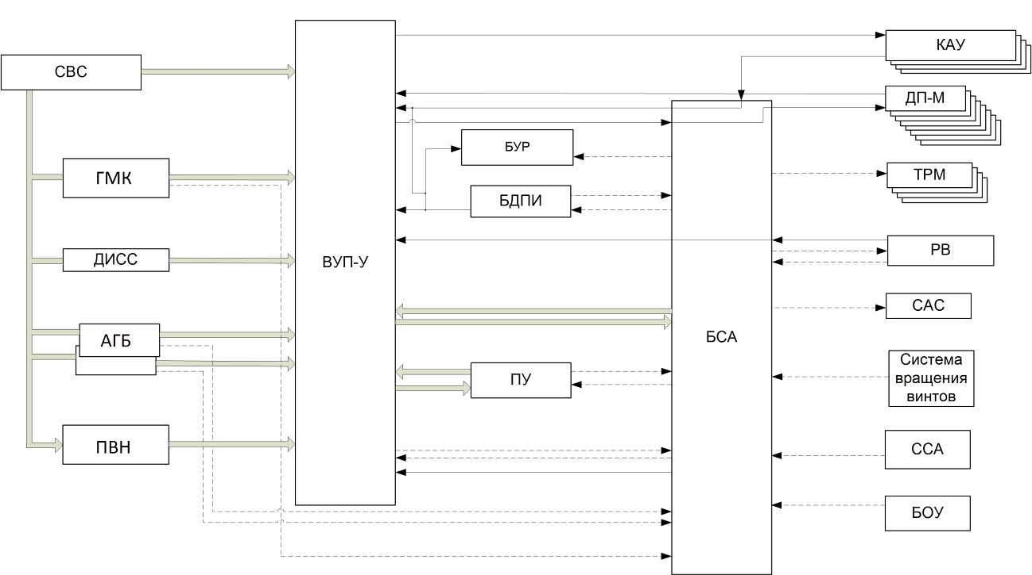
Структурная схема пилотажного комплекса

Slide 6
Выполняемые функции
ПКВ во взаимодействии с бортовым оборудованием и НК должен обеспечивать выполнение следующих функций:
а) автоматическая стабилизация углового положения, повышение устойчивости углового положения и улучшение управляемости угловым движением вертолета;
б) автоматическая координация разворота вертолета;
в) автоматическая стабилизация барометрической высоты полета;
г) автоматизированный выход на заданную высоту полета (заданная высота формируется и индицируется в НК);
д) автоматическая стабилизация вертикальной скорости на режимах поступательного полета с возможностью изменения заданной вертикальной скорости с помощью 2х позиционного переключателя, установленного на РОШ;
е) автоматическая стабилизация продольной и поперечной малых поступательных скоростей и улучшение управляемости ими с возможностью изменения заданных скоростей от 4-х позиционной кнопки расположенной на РЦШ;
ж) автоматическая стабилизация приборной скорости полета с возможностью изменения заданной приборной скорости с помощью 4-х позиционной кнопки установленной на РЦШ;
з) автоматическая стабилизация вертолета на линии заданного пути (ЛЗП) или заданном курсе (ЗК), введенном с НК, при полете по маршруту, формируемому НК;
и) автоматическая стабилизация вертолета на траектории захода на посадку по первой категории ИКАО по системе ILS до высоты принятия решения Н_{ПР} = 60 м;
к) автоматическое триммирование проводки управления с одновременным центрированием штоков рулевых машин в каналах направления, крена, тангажа и общего шага;
л) автоматическая стабилизация положения вертолета над земной поверхностью в горизонтальной плоскости по информации ДИСС в режиме «Висение» с возможностью изменения положения вертолета с помощью 4-х позиционной кнопки на РЦШ;
м) автоматическая стабилизация геометрической высоты в режиме «Висение» с возможностью изменения стабилизируемой высоты с помощью 2-х позиционного переключателя, установленного на РОШ;
н) стабилизация геометрической высоты (при полете над равнинными участками местности и над водной поверхностью) на установившихся режимах полета;
о) автоматическая стабилизация вертолета при заходе на заданную точку по траектории, рассчитываемой НК с учетом применения режима с высот 100…600 м и приборной скорости 120…250 км/ч. Режим должен заканчиваться подходом к заданной точке против ветра с зависанием над ней на высоте 15 м (численные значения корректируются по результатам летных испытаний).
п) ограничение отклонения быстродействующего исполнительного механизма в канале тангажа таким образом, чтобы суммарное отклонение автомата перекоса на кабрирование не превышало 2,2° при выдвинутом гидроупоре;
р) формирование и выдача на многофункциональный индикатор (МФИ) из состава НК:
1) директорных сигналов по крену в режиме 3.2.1.з);
2) директорных сигналов по крену, тангажу и общему шагу в режиме 3.2.1.и);
3) директорных сигналов по крену и тангажу в режимах 3.2.1. л);
4) отклонения вертолета от точки висения в режиме 3.2.1.л);
5) положения штоков автопилота;
с) встроенный контроль ПКВ в полете и на земле;
т) автоматическая стабилизация курса, заданного летчиком вручную;
у) автоматический уход с висения и малых скоростей с набором скорости и высоты;
ф) устранение колебаний груза закрепленной на внешней подвеске.

Slide 7
Таблица сравнения выполняемых режимов АП-34Б и ПКВ-8, и возможности выполнения функция к установленному на вертолете оборудованию
 |  |  |  | Дополнительное оборудование необходимое для выполнения режимов
ПКВ-8 | АП-34Б | Функция | КВ, КС из состава АП-34Б | АГР (АГБ, МГВ, СБКВ) | СВС/ ИСРП | ILS/ VOR/DME | ПНП | ПВН-1 | РВ | ДИСС | Переключатели: 4-х позиционный на РЦШ 2-х позиционный на РОШ
 |  | Автоматическая стабилизация углового положения, повышение устойчивости углового положения и улучшение управляемости угловым движением вертолета
 |  | Автоматическая стабилизация барометрической высоты полета
 |  | Автоматическая стабилизация приборной скорости полета
 |  | Встроенный контроль в полете и на земле
 |  | Автоматическое триммирование проводки управления с одновременным центрированием штоков рулевых машин
 |  | Автоматическая координация разворота вертолета
 |  | Автоматизированный выход на заданную высоту полета (Заданная высота формируется и индицируется на отдельном пульте)
 |  | Автоматическая стабилизация вертикальной скорости на режимах поступательного полета
 |  | Автоматическая стабилизация продольной и поперечной поступательных малых скоростей
 |  | Автоматическая стабилизация геометрической высоты полета вертолета
 |  | Автоматическая стабилизация положения вертолета над земной поверхностью в горизонтальной плоскости по информации от ДИСС
 |  | Возможность изменения от 4-х позиционной кнопки установленной на РЦШ: -заданной приборной скорости при автоматической стабилизации приборной скорости полета, -положения вертолета при автоматической стабилизации положения вертолета над земной поверхностью, -малых скоростей при автоматической стабилизации продольной и поперечной поступательных малых скоростей
 |  | Возможность изменения от 2-х позиционной кнопки, установленной на РОШ: -заданного значения вертикальной скорости при автоматической стабилизация вертикальной скорости на режимах поступательного полета -геометрической высоты при автоматической стабилизации Нрв в режимах «Висение» и «МАЛ СКОР»
 |  | Автоматическая стабилизация вертолета на линии заданного пути (ЛЗП) или заданном курсе (ЗК), введенном с НК, при полете по маршруту, формируемому НК
 |  | Автоматическая стабилизация вертолета на траектории захода на посадку по первой категории ИКАО по системе ILS
 |  | Автоматическая стабилизация вертолета при заходе на заданную точку по траектории, рассчитываемой НК
 |  | Автоматическая стабилизация курса, заданного летчиком вручную
 |  | Автоматический уход с висения и малых скоростей с набором скорости 120 км/ч и высоты 100 м

Slide 8
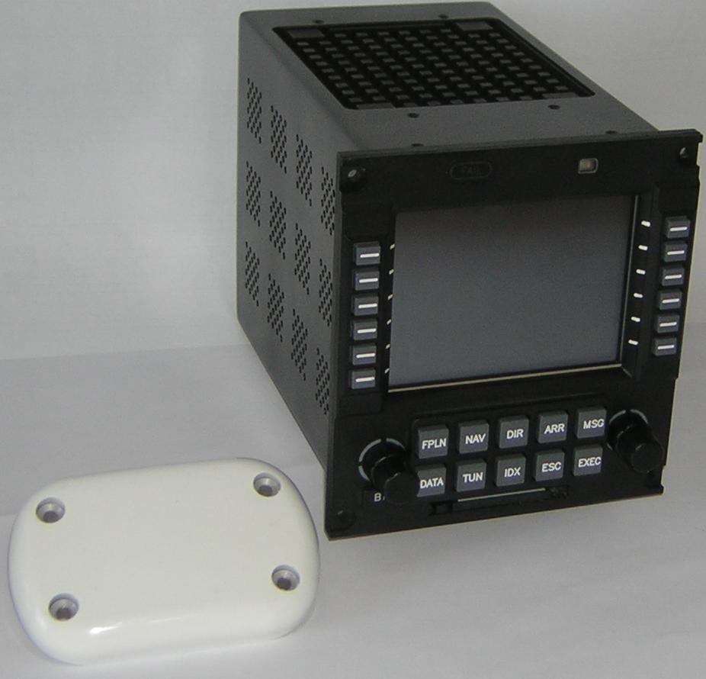
Пульт вычислитель навигационный ПВН-1
Пульт – вычислитель навигационный ПВН обеспечивает:
непрерывное автоматическое определение и индикацию текущих координат;
местоположения вертолета путем комплексной обработки информации от встроенного приемника сигналов группировок ГЛОНАСС/GPS и взаимодействующих датчиков из состава КБО. Разрабатывается модификация с приемником ГЛОНАСС/GPS/GALILEO;
коррекцию координат вертолета по информации радиотехнических систем;
работу с аэронавигационной базой данных;
формирование траектории для выполнения следующих режимов:
полет по запрограммированному маршруту в режиме ЗК или ЛЗП;
полет по заданному путевому углу;
полет на выбранную навигационную точку;
полет по параллельным траекториям со смещением на выбранное расстояние относительно ЛЗП;
полет на ближайший аэродром;
разворот типа «Fly-By» или «Fly-Over»;
полет по линии соединяющей заданные точки;
выход на заданную точку с заданного направления.
выполнение полетов в районе аэродрома, включая маневрирование в зонах аэродромов по стандартным маршрутам SID, STAR и APPROACH;
выполнение неточного захода на посадку на аэродромы и посадочные площадки, не оборудованные радиотехническими средствами, в том числе методом зональной навигации по СНС;
выполнение полетов в режиме галсирования по встречно-параллельным курсам с заданным расстоянием между отрезками ЛЗП;
выполнение полетов на морские буровые установки (МБУ), морские суда (МС), вертолетные площадки, с обеспечением выхода на них с заданного направления, на заданной высоте, или по кратчайшему расстоянию;
формирование и выдачу управляющих сигналов в пилотажный комплекс и информационных сигналов в систему электронной индикации;
формирование, индикацию и выдачу во взаимодействующие системы команд для автоматической программной настройки радиотехнических систем навигации и посадки VOR, АРК, ILS;
формирование информации для обеспечения режима «Висение»;
формирование траектории точного захода на посадку по СНС с использованием дифференциальных поправок (Опция);
обеспечение управления режимами наземного обслуживания пилотажного комплекса и индикация результатов.
Электропитание: | 27В
Габариты, мм | 146х160х200
Размер экрана, мм | 100х76
Масса: | 3 кг
Тип процессора Операционная система | PowerPC LynxOS-178
Соответствие стандартам | KT-160D, KT-178B, АП-29, КТ-34-01, P-RNAV (RNP1)

Slide 9
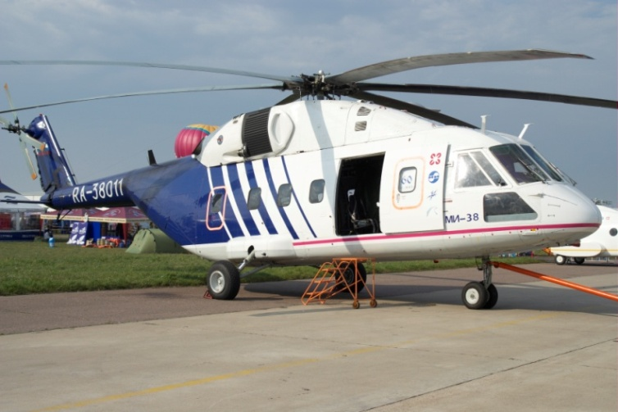
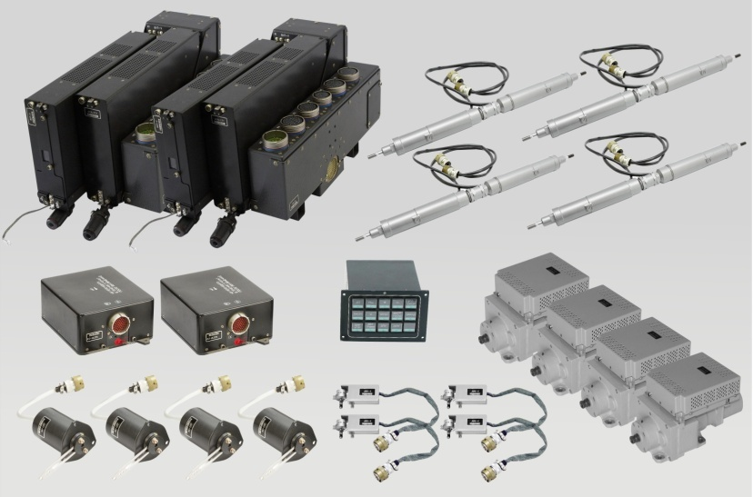
Дублированный пилотажный комплекс для вертолетов Ми-171А2, Ми-38, Ка-62

Slide 10
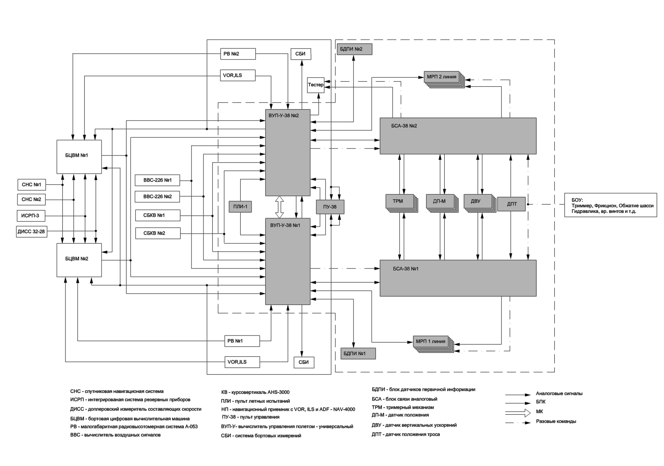
Структура дублированного ПКВ

